Slide 1
Podsumowanie wyników ZAK
Październik 2023r.

Slide 2
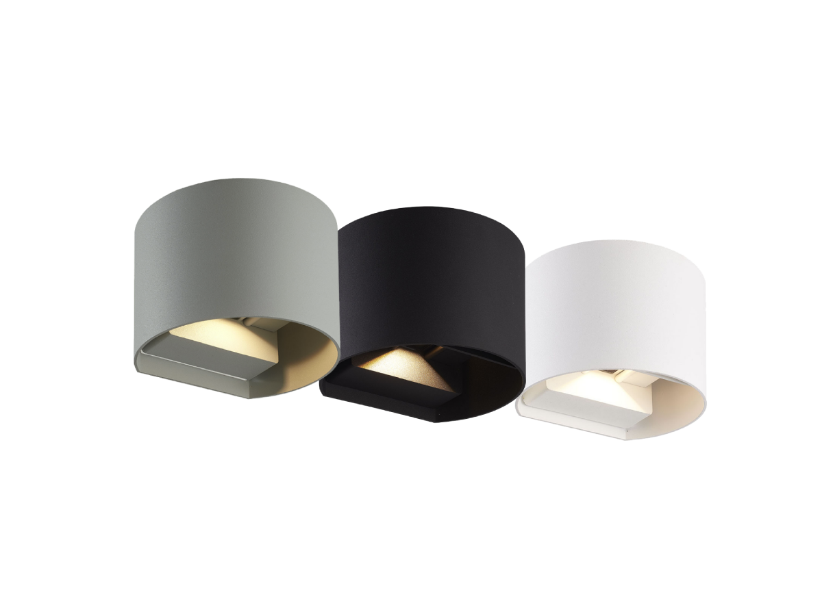
ALUMINIOWA OBUDOWA W OPRAWACH CILINDER
X.X.

Slide 3
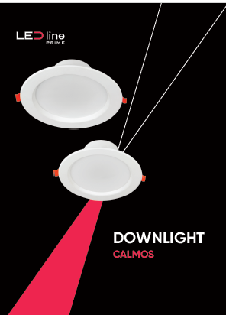
PROFESJONALNY DOWNLIGHT Z 5-LETNIĄ GWARANCJĄ
DYSKRETNA ESTETYKA POZWALA NA DOSTOWANIE OŚWIETLENIA DO CHARAKTERU KAŻDEGO POMIESZCZENIA
WYSOKIE PARAMETRY TECHNICZNE
X.X.

Slide 4
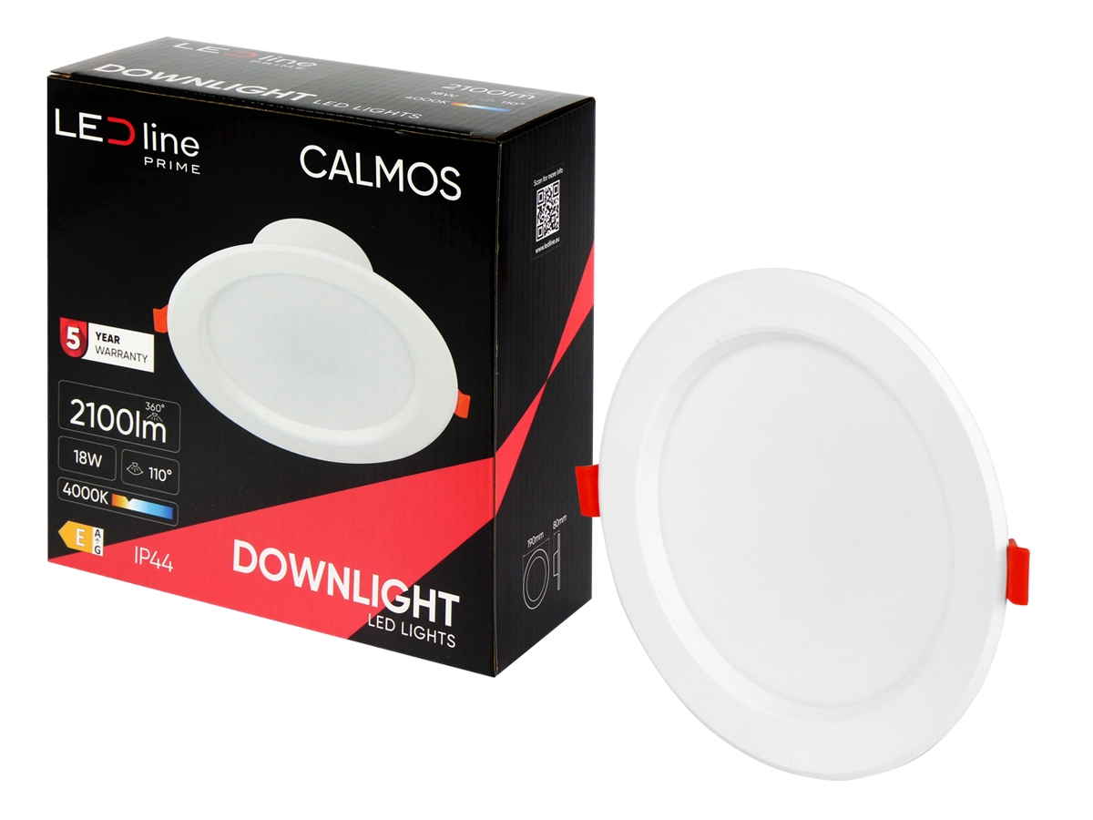
WYSOKA ŻYWOTNOŚĆ L70B50 50.000H ZAPEWNIA STABILNY STRUMIEŃ ŚWIATŁA PRZEZ CAŁY OKRES GWARANCJI
SKUTECZNOŚĆ 116LM/W OZNACZA ŻE DOWNLIGHT CALMOS ZAPEWNIA WIĘCEJ ŚWIATŁA NIŻ INNE DOWNLIGHTY O TEJ SAMEJ MOCY
STOPIEŃ SZCZELNOŚCI IP44 POZWALA STOSOWAĆ OPRAWĘ W POMIESZCZENIACH NARAŻONYCH NA WILGOĆ
X.X.

Slide 5
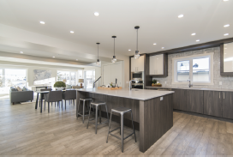
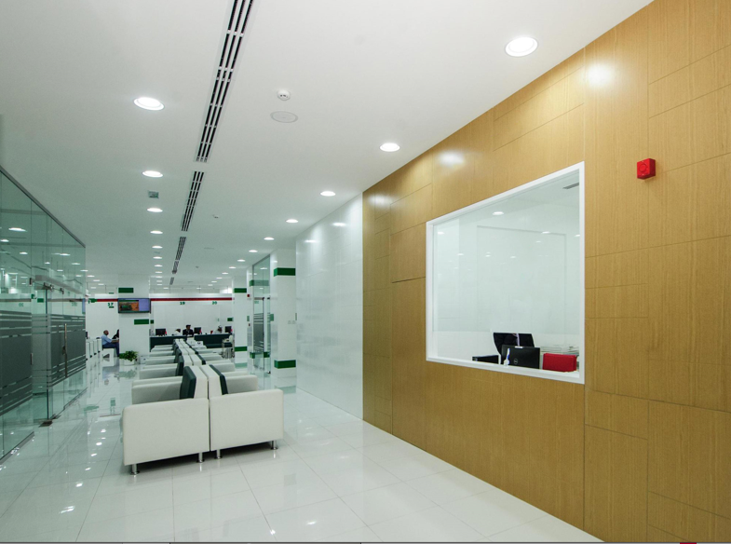
SZEROKI KĄT ŚWIECENIA 110⁰ UMOŻLIWIA
UNIWERSALNE ZASTOSOWANIE OPRAWY
KLOSZ YELLOW FREE NIE ŻÓŁKNIE PRZEZ CAŁY OKRES UŻYTKOWANIA
X.X.

